Slide 1
决策树分享
Ricardo

Slide 2
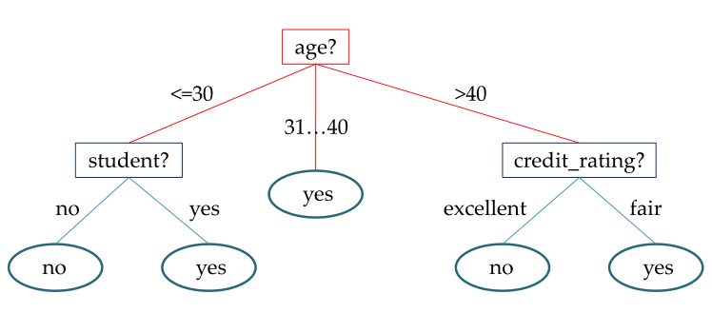
决策树
决策树是个既可以做分类也可以做回归的模型
内部节点是 属性(特征)
每条边上面是 属性值(特征值)
叶子结点是 分类结果(标签)
分类的过程就是顺着树从根节点走到叶结点

Slide 3
Age | Income | student | Credit_rating | Bus_computer
<=30 | High | No | Fair | no
<=30 | High | No | Excellent | No
31…40 | High | No | Fair | Yes
>40 | Medium | No | Fair | Yes
>40 | Low | Yes | Fair | Yes
>40 | Low | Yes | Excellent | No
31…40 | Low | Yes | Excellent | Yes
<=30 | Medium | No | Fair | No
<=30 | Low | Yes | Fair | Yes
>40 | Medium | Yes | Fair | Yes
<=30 | Medium | Yes | Excellent | Yes
31…40 | Medium | No | Excellent | Yes
31…40 | High | Yes | Fair | Yes
>40 | Medium | No | excellent | No
只要建立了决策树，
预测的过程是很简单的。
关键是怎么根据训练集建立决策树。

Slide 4
Age | Income | student | Credit_rating | Bus_computer
<=30 | High | No | Fair | no
<=30 | High | No | Excellent | No
31…40 | High | No | Fair | Yes
>40 | Medium | No | Fair | Yes
>40 | Low | Yes | Fair | Yes
>40 | Low | Yes | Excellent | No
31…40 | Low | Yes | Excellent | Yes
<=30 | Medium | No | Fair | No
<=30 | Low | Yes | Fair | Yes
>40 | Medium | Yes | Fair | Yes
<=30 | Medium | Yes | Excellent | Yes
31…40 | Medium | No | Excellent | Yes
31…40 | High | Yes | Fair | Yes
>40 | Medium | No | excellent | No
注意到树的内部结点就是属性，现在问题是。怎样决定用哪一个属性做根节点

Slide 5
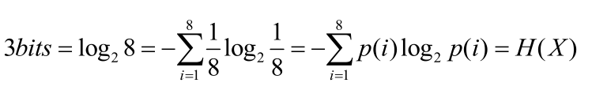
信息熵
假设你有一个八个面的色子，要用多少bit才能表示出所有可能性呢？
答案是3bit，很简单，就是000，001，010，011，100，101，110，111。
用着3bit的排列组合可以表示八个数，把八种情况都包含了。
除了只接用log2（8）来求，还可以表示为右边的形式，因为色子是均匀的，所以投掷到每一面的概率都是1/8，右边式子的实质就是把发生各个事件的不确定性进行求和，得到的就是整个投掷色子时间的不确定性H(X)，也即投掷色子的信息熵。

Slide 6
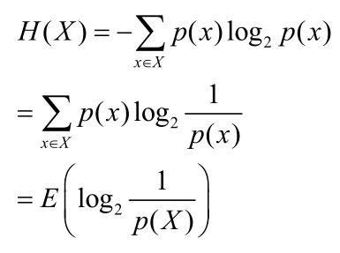
信息熵
熵就是这么一个用来描述离散变量不确定性的概念。
比方说抛硬币, 投色子等等…
再举个抛硬币的例子，一般来说正面背面都是二分之一的概率。这时H(X)就是1。
如果有人作弊，做了一个百分百正面的硬币。
这时按左式一算，H(x)就是0了，也即不确定性为0.
这是很显然的，都百分百正面了，
不确定性当然为0。

Slide 7

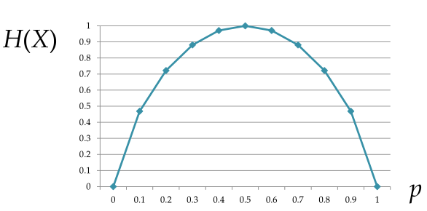
信息熵
设抛到正面的概率是p，则反面的概率是1-p
可以看到概率分布是一个钟形函数。
当各个事件发生的概率相等时，总的不确定性越高，我们越难猜出会发生哪一个事件。
联系实际，如果有一个事件发生的概率比较大，我们往往就选择猜这个事件了。

Slide 8
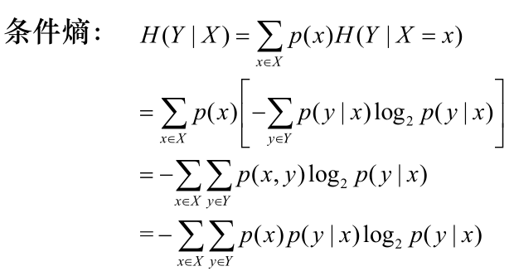
条件熵和联合熵 Conditional&joint entropy
和条件概率类似，也有条件熵这个概念。
即已知发生事件X时，Y的不确定性。
注意这个概念很重要，我们可以把X理解为前面例子的属性，构建决策树时，我们希望每次选择结点都能尽可能减少事情的不确定性。
所以我们每次都会选能够让条件熵最小的一个属性作为新的节点。

Slide 9

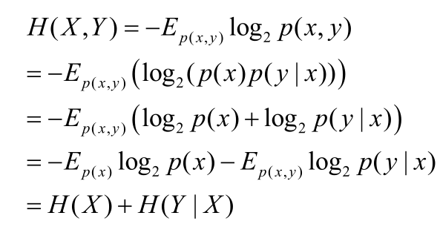
条件熵和联合熵 Conditional&joint entropy
和联合概率类似，也有联合熵这个概念。
即同时发生事件X和Y的不确定性。
注意联合熵的计算方式，两个离散变量X和Y的联合熵，或者说联合出现的不确定性 = X的熵 加上 给定X，出现Y的条件熵 = X的不确定性 加上 给定X，出现Y的不确定性。
X和Y的顺序是可以调转的。

Slide 10
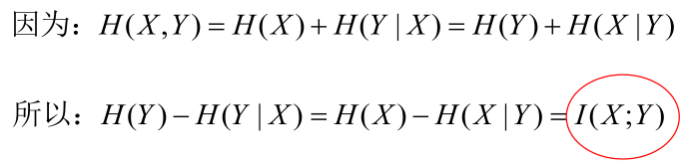
互信息 Mutual information
互信息用来衡量两个离散变量X和Y的相关度。
除了互信息还有一种叫法是
信息增益(information gain)
记作：
g(Y, X) = I(Y, X) = H(Y) – H(Y|X)
一个连续变量X的不确定性，用方差Var(X)来度量
一个离散变量X的不确定性，用熵H(X)来度量
两个连续变量X和Y的相关度，用协方差或相关系数来度量
两个离散变量X和Y的相关度，用互信息I(X;Y)来度量
(直观地，X和Y的相关度越高，X对分类的作用就越大)

Slide 11
接下来就是如何利用上面提及的概念构建决策树了

Slide 12
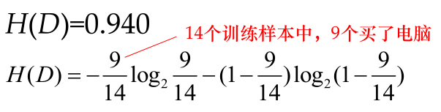
ID3决策树
ID | Age | Income | student | Credit_rating | Bus_computer
1 | <=30 | High | No | Fair | No
2 | <=30 | High | No | Excellent | No
3 | 31…40 | High | No | Fair | Yes
4 | >40 | Medium | No | Fair | Yes
5 | >40 | Low | Yes | Fair | Yes
6 | >40 | Low | Yes | Excellent | No
7 | 31…40 | Low | Yes | Excellent | Yes
8 | <=30 | Medium | No | Fair | No
9 | <=30 | Low | Yes | Fair | Yes
10 | >40 | Medium | Yes | Fair | Yes
11 | <=30 | Medium | Yes | Excellent | Yes
12 | 31…40 | Medium | No | Excellent | Yes
13 | 31…40 | High | Yes | Fair | Yes
14 | >40 | Medium | No | excellent | No
继续看这个例子，类标签是最后一列。
下面用D表示类标签，A表示属性。
可以先算出买电脑这件事的不确定性。

Slide 13
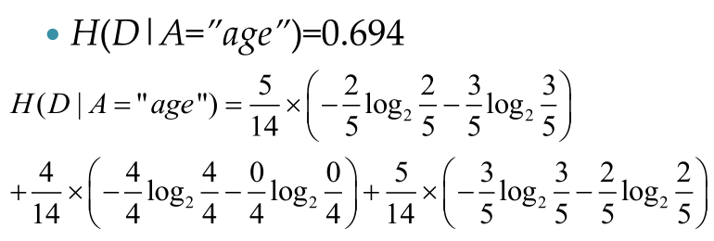
ID3决策树
ID | Age | Income | student | Credit_rating | Bus_computer
1 | <=30 | High | No | Fair | No
2 | <=30 | High | No | Excellent | No
3 | 31…40 | High | No | Fair | Yes
4 | >40 | Medium | No | Fair | Yes
5 | >40 | Low | Yes | Fair | Yes
6 | >40 | Low | Yes | Excellent | No
7 | 31…40 | Low | Yes | Excellent | Yes
8 | <=30 | Medium | No | Fair | No
9 | <=30 | Low | Yes | Fair | Yes
10 | >40 | Medium | Yes | Fair | Yes
11 | <=30 | Medium | Yes | Excellent | Yes
12 | 31…40 | Medium | No | Excellent | Yes
13 | 31…40 | High | Yes | Fair | Yes
14 | >40 | Medium | No | excellent | No
接下来我们要算的是条件熵，找出能使条件熵最小的属性，那么根节点就是它了。
举age属性为例子：

Slide 14
ID3决策树
把条件熵的公式拉过来比较一下。
可以看到Age属性有三种取值，<=30, 31…40, 和>40
分别有5个，4个，5个实例。
<=30的有2人买了电脑，3人没买
31…40的有4人买了电脑，0人没买
>40的有3人买了电脑，2人没买
对照式子，搞清楚计算的过程。

Slide 15


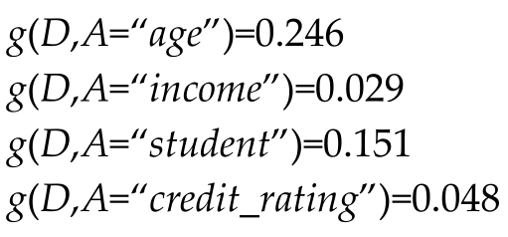
ID3决策树
计算出所有属性的条件熵以后，下一步是计算所有属性的信息增益。
和条件熵相反，因为信息增益是用来衡量相关度，如果一个属性和类标签的相关度越高，说明该属性对于分类越有帮助。
所以选节点的条件是条件熵越小约好，信息增益越大越好！
“age” 这个属性的条件熵最小（等价于信息增益最大），因而首先被选出作为根节点
注意每次选出结点后，数据集根据结点属性值分为若干子集，新的子集要重新计算信息增益，而非采用上一次的信息增益继续做决策。

Slide 16
C4.5决策树
ID3方法虽好，但是有一个问题就是，如果数据集包含ID这样的属性，构建出的决策树就会完全无效，因为ID的信息增益永远是最大的。
试想一下，你有14个样本，结果构建了一颗14叉树，这样确实模型结果是百分百正确，
但是这样的树又有什么用呢？ 如果来了一个ID为15的样本，根本没有办法进行预测。
关于ID的信息增益，大家不妨自己返回前面几页算一算，这样就明白了。
于是ID3的发明人又提出了一种方法，就是C4.5，这个方法只是进行了小小改进，就解决了ID3的问题。不同于ID3采用信息增益进行划分，C4.5用的是信息增益率。

Slide 17
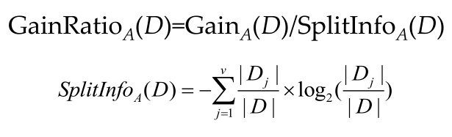
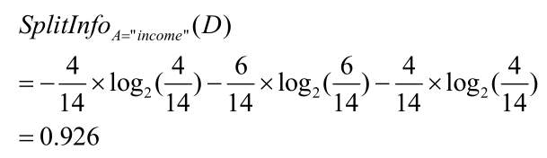
C4.5决策树
ID | Age | Income | student | Credit_rating | Bus_computer
1 | <=30 | High | No | Fair | No
2 | <=30 | High | No | Excellent | No
3 | 31…40 | High | No | Fair | Yes
4 | >40 | Medium | No | Fair | Yes
5 | >40 | Low | Yes | Fair | Yes
6 | >40 | Low | Yes | Excellent | No
7 | 31…40 | Low | Yes | Excellent | Yes
8 | <=30 | Medium | No | Fair | No
9 | <=30 | Low | Yes | Fair | Yes
10 | >40 | Medium | Yes | Fair | Yes
11 | <=30 | Medium | Yes | Excellent | Yes
12 | 31…40 | Medium | No | Excellent | Yes
13 | 31…40 | High | Yes | Fair | Yes
14 | >40 | Medium | No | excellent | No
同样用例子来看看，分子是信息增益就不多说了，算法和前面一样，关键是分母。
公式很乱，又引入了SplitInfo这样一个词，但其实这个SplitInfo就是H(A)，也即属性自己的熵！ 只要这样记就可以了。 SplitInfo的算法就和前面提到的计算熵的方式一样。

Slide 18
C4.5决策树
为什么用信息增益率能够避免ID被选为结点的情况呢？
可以这样理解，因为信息增益率=信息增益/属性本身的熵。
按照熵的定义，属性的不确定性越高，熵值就越大。
显然ID的不确定性是最高的，因为每一个ID都不一样且只出现一次，所以这样即使ID有一个较大的信息增益，也因为要除以自身的熵而使得它的信息增益率比不上其他属性了。

Slide 19


CART决策树
最后介绍一种CART决策树，它和前面两种是不同的，它衡量的标准叫做 gini index 基尼指数。
根据ginisplit(D)的值找根节点。

Slide 20

CART决策树
ID | Age | Income | student | Credit_rating | Bus_computer
1 | <=30 | High | No | Fair | No
2 | <=30 | High | No | Excellent | No
3 | 31…40 | High | No | Fair | Yes
4 | >40 | Medium | No | Fair | Yes
5 | >40 | Low | Yes | Fair | Yes
6 | >40 | Low | Yes | Excellent | No
7 | 31…40 | Low | Yes | Excellent | Yes
8 | <=30 | Medium | No | Fair | No
9 | <=30 | Low | Yes | Fair | Yes
10 | >40 | Medium | Yes | Fair | Yes
11 | <=30 | Medium | Yes | Excellent | Yes
12 | 31…40 | Medium | No | Excellent | Yes
13 | 31…40 | High | Yes | Fair | Yes
14 | >40 | Medium | No | excellent | No
先算出购买电脑事件的基尼指数。

Slide 21
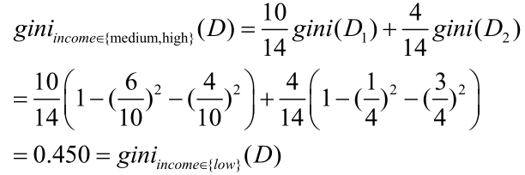
CART决策树
ID | Age | Income | student | Credit_rating | Bus_computer
1 | <=30 | High | No | Fair | No
2 | <=30 | High | No | Excellent | No
3 | 31…40 | High | No | Fair | Yes
4 | >40 | Medium | No | Fair | Yes
5 | >40 | Low | Yes | Fair | Yes
6 | >40 | Low | Yes | Excellent | No
7 | 31…40 | Low | Yes | Excellent | Yes
8 | <=30 | Medium | No | Fair | No
9 | <=30 | Low | Yes | Fair | Yes
10 | >40 | Medium | Yes | Fair | Yes
11 | <=30 | Medium | Yes | Excellent | Yes
12 | 31…40 | Medium | No | Excellent | Yes
13 | 31…40 | High | Yes | Fair | Yes
14 | >40 | Medium | No | excellent | No
然后根据公式可以算出各个属性的ginisplit(D) 。
然后看看谁的最大，就用谁作为划分依据。

Slide 22
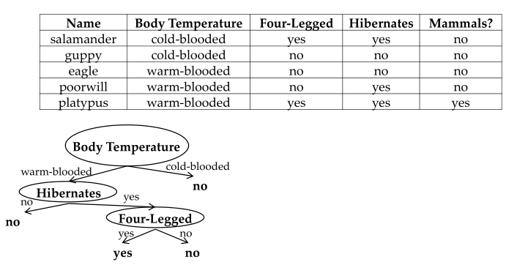
过拟合 Overfitting
过拟合是构建决策树很容易产生的一个问题。
过拟合意思就是说在训练集上效果很好，
但是一到测试集就悲剧了。
这样的问题很常见，比方说商城做推荐系统的，离线训练的效果上线后得到的反馈可能很不乐观。
比方说上面这个数据集，由于恒温不冬眠的动物，只有鹰这一种，而鹰不是哺乳动物，所以左边构建出的决策树就认为这一分支的标签是no。
如果新加入一个样本：大象， 显然得到的答案就不正确了。

Slide 23
过拟合 Overfitting
解决过拟合有两种方法：
一是增大训练集的规模，使得它能包含足够多的差异性。 但这样可能不太现实，因为我们实际使用的训练集一般都是很大的，但差异性是很多的，不可能包括进去，并且在有监督学习中我们要给每个训练样本贴标签，花费是比较大的。所以这不是一个好的解决方案。
二是剪枝，把复杂的树变得简单一些，这样就能避免一些极端情况，这是我们相对能容易点完成的解决方案。

Slide 24
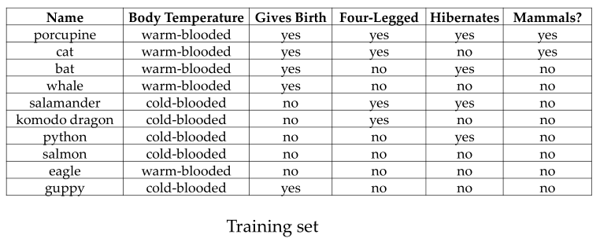
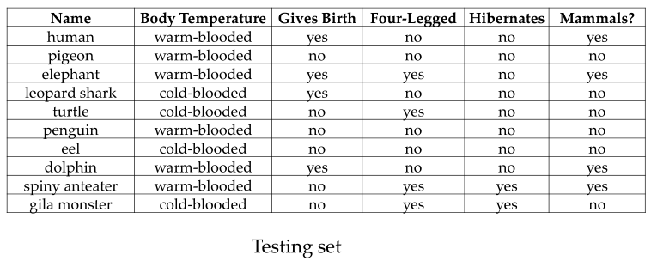
过拟合 Overfitting
不妨用左边的数据集验证一下剪枝的效果。

Slide 25
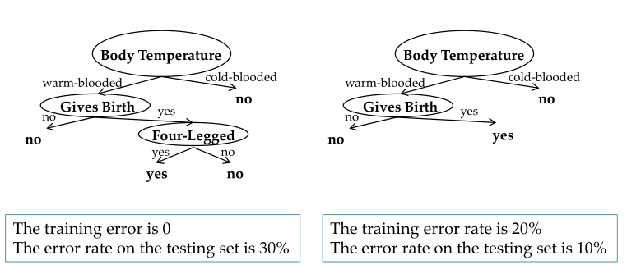
过拟合 Overfitting
尽管训练集的错误率提高了，但剪枝后测试集的错误率减少了很多，所以剪枝后效果更好。

Slide 26
过拟合 Overfitting
那么问题来了，说道剪枝，到底要怎么剪呢？
我们在使用决策树时，一般都是希望目标函数(也有说损失函数/误差函数/价值函数的)最小。
传统地有： e = 错误个数 / 总个数
但现在我们希望找到一种方法能够让目标函数在剪枝后有可能比剪枝前要小。
这是一个还在不断研究的课题，这里演示一种简单的方法，引入惩罚项α
剪枝方法： e = （错误个数 + α*叶子数）/ 总个数
这种方法的直观理解是，每多一片叶子就多α个错误个数。

Slide 27
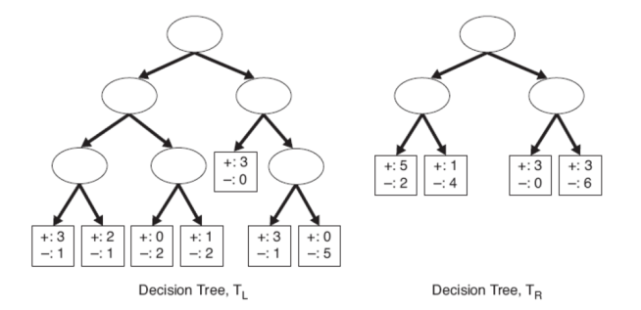
过拟合 Overfitting
直接看例子，假设惩罚项α=0.5
左边： e = （1+1+1+1 + 7*0.5） / 24 = 0.3125
右边：e = （2+1+3 + 4*0.5）/ 24 = 0.3333
这样一算，左边未剪枝效果较好，所以就不剪了。
直观地，惩罚项为0.5意味着如果分裂两个子结点后能够多出一个正确的样本就进行分裂。

Slide 28
决策树基本的内容就是以上这些，但是这些仅仅是基础。 决策树模型虽然简单，但是也是比较常用的，在各大竞赛以及一些顶尖会议的论文中不乏出现。像RF，GBDT这些更高级的方法大家不妨再作了解。
Written by: Ricardo
2016.4.3

